Slide 1
ESTANDAR 15
CONVIVENCIA ARMÓNICA FINALIZACIÓN DE LA ACOGIDA Y SEGUIMIENTO

Slide 2
CONVIVENCIA ARMÓNICA
Los NNA y el personal tienen una relación de convivencia; se requiere que esta sea de manera armónica.

Slide 3
Política
Contar con sus propias normas de convivencia, que promueva las relaciones basadas en el principio de respeto mutuo.
La intervención ante comportamientos inadecuados de los NNA, debe ser coherente y dirigida a motivar y concienciar sobre los comportamientos adecuados, el desarrollo del autocontrol y la autonomía.

Slide 4
Objetivo
Crear y motivar una convivencia equilibrada y de respeto entre NNA.
Conseguir que el personal de las entidades de abrigo temporal se incline por una disciplina que respete la dignidad de los NNA, pero que al mismo tiempo enseñe sobre el control y la obediencia para una convivencia armónica entre NNA y personal.

Slide 5
Responsables
Equipo multidisciplinario
Personal de cuidado directo
Director/a
Administrador/a

Slide 6
Procedimiento
La dirección y/o la administración, con el apoyo del equipo multidisciplinario, deben disponer de un marco normativo para la entidad de abrigo temporal, que regule la convivencia entre los NNA y entre éstos y el personal.
La normativa debe estar recogida en un Reglamento Interno de la entidad de abrigo temporal.
Esta normativa debe regular también la acción disciplinaria, que debe entenderse como un proceso educativo por el cual el personal enseña a los NNA a comportarse de acuerdo a las normas sociales.

Slide 7
Prácticas operativas mínimas: Normas básicas
Comunicación honesta y respetuosa, así como confidencialidad en las intervenciones.
El respeto a la individualidad, integridad, dignidad, opiniones y creencias del NNA. Así como la no discriminación ni exclusión de ningún NNA por razones de sexo, etnia, religión, clase social o preferencia sexual.
El respeto a la dignidad y función del personal que trabaja, reside o colabora.
El cuidado y utilización adecuados de los bienes e instalaciones.
El respeto de las pertenencias ajenas y el cuidado de las propias.
El aprendizaje de habilidades pacíficas y la resolución de conflictos.

Slide 8
Prácticas operativas mínimas:
Sugerencias, denuncias y quejas
Implementar un sistema de sugerencias, denuncias y quejas, que permita a los NNA expresar su situación ante un caso de inconformidad con el trato verbal o físico por parte del personal.
Este sistema debe garantizar la seguridad del NNA, no siendo objeto de castigos y reprimendas por haber expresado su opinión.
Los NNA deben estar informados acerca de sus Derechos.
Los NNA deben estar informados sobre los teléfonos para denunciar casos de maltrato o violencia a la PNC, MP y PGN. Dichos teléfonos deben estar en lugares visibles en la entidad de abrigo temporal.

Slide 9
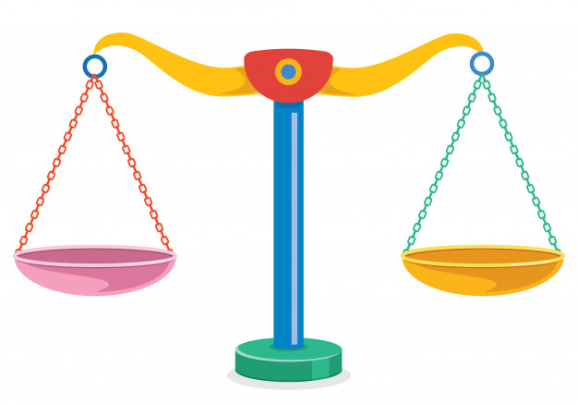
Prácticas operativas mínimas: Disciplina
Las entidades de abrigo temporal deben adoptar una política de disciplina.
Establecer que los NNA no pueden ser sujetos de medidas disciplinarias fuertes, humillantes, aterrorizantes, denigrantes ni asociadas con la comida, el descanso, el sueño, el ejercicio físico, el uso del servicio sanitario, la privación de contacto familiar o social, la privación de medicina y educación. Está prohibido pegar o infligir castigos físicos.
El personal debe firmar un compromiso de cumplimiento de la política de disciplina y atenerse a las sanciones respectivas.
Se debe hacer constar los actos que constituyen una violación a los derechos de los NNA.
Amor
Límites

Slide 10
Mgtr. Claudia Lucía Pinzón Castillo
Psicóloga clínica con especialización en niñez y adolescencia, y en derechos humanos.
Consultora independiente
Despacho Pinzón & Sánchez

Slide 11
Dinámica
La actividad del día de hoy la realizaremos con una dinámica muy guatemalteca y divertida, ya que la educación de valores de nuestra sociedad se basaba hace muchos años en algunos refranes populares y lo que debemos de hacer, es completar la lista de los que se mencionen ya sea al inicio o final de los mismos, ya que a pesar de lo complicado de estos tiempos debemos de saber, que ante mal tiempo
…tenemos que ser optimistas y dejarnos llevar por los buenos deseos, puesto que debo ir despacio
(BUENA CARA)
ya que debemos de protegernos, debido a que es tan delicado que
(POR QUÉ LLEVO PRISA)
CAMARON QUE SE DUERME
se lo lleve la corriente y saber con certeza que Santo que se bendice
(SOLO NO QUEDA BIEN BENDECIDO))
siempre estará protegido de todas las adversidades, ya que la suerte no es del que la busca sino de aquel que se esfuerza en su seguridad y bienestar.
(SINO DEL QUE LA ENCUENTRA).
Concluida la actividad veremos quiénes acertaron en los 6 refranes, espero les allá ido muy bien, siendo muy importante que (NO USES LA CABEZA SOLO PARA PONERTE EL SOMBRERO).

Slide 12
NO SE HACE USO DE BUENA COMUNICACIÓN
PRESISAS
CLARAS
NO SE DA A CONOCER EL OBJETIVO
Analizando la dinámica se verá lo difícil que puede ser cuando las indicaciones no son :
NO SE DA INDICACIÓN DIRECTA
SE DA POR HECHO QUE YA SE CONOCE EL PROCEDIMEINTO Y SE CONOCE EL TEMA
NO SE ESTÁ PREPARADO PARA REALIZAR LA ACCIÓN

Slide 13
Acordes al derecho vulnerado
Precisas
Claras
Estándar 15 FINALIZACIÓN DE LA ACOGIDA, para que empiece una finalización debe existir un inicio y durante todo este proceso deben existir indicaciones.
Conocer el debido proceso
Con objetivos claros
Con participación de todos los involucrados
Con debido seguimiento de las actuaciones

Slide 14
Lapa copu mupu nipi capa ciopon epes mupuy impi popor tapan tepe yapa quepe epes lapa bapa sepe depe topo dopos lopos propo sipi topos depe lapa vipi dapa .
La comunicación es muy importante ya que es la base para todos los propósitos de La vida
Video de tuti la comunicación.

Slide 15
Procedimiento para la finalización de la acogida y seguimiento.
Lograr la transición del niño, niña y adolescente a su nuevo contexto de una manera tranquila, informada y segura y proteger sus derechos humanos a través de un seguimiento institucional.
OBJETIVO
Responsable de la ejecución: psicólogo y trabajador social de la unidad de abrigo temporal.

Slide 16
Preparación de la salida
Trabajar la transición de un contexto a otro con los NNA, familias y comunidad.
La transición debe formar parte del plan de vida y ser transversal a éste.
Prácticas operativas mínimas
Responder al objetivo final establecido en el proyecto de vida: reunificación familiar, adopción, traslado de entidad de abrigo temporal y vida independiente.
En los casos de reunificación familiar, capacitar a la familia para atender adecuadamente al NNA y a éste para la reunificación
° En los casos de adopciones, preparar al NNA para vivir con una nueva familia y a ésta para la bienvenida.

Slide 17
Preparación de la salida
En los casos de traslado, preparar al NNA para integrarse a otra entidad de abrigo temporal.
Capacitar al adolescente para una vida económicamente independiente.
En los casos de reunificación familiar, adopción o cambio de entidad de abrigo, asegurar la conclusión del ciclo escolar en el centro donde lo esté cursando o el traslado a otro centro educativo donde pueda finalizar el ciclo.
° En estos mismos casos, asegurar la conclusión de la formación laboral de adolescentes en el centro donde lo está cursando o el traslado a otro donde pueda finalizar su formación a través de la equivalencia de cursos.

Slide 18
En relación a los NNA, las entidades de abrigo temporal deben:
Transmitir mensajes de integración a esos nuevos contextos y entrenarlos para su nueva vida. En la medida de lo posible involucrar a la familia –biológica o en el proceso de transición.
Reforzar los aspectos cotidianos que promuevan su autonomía, autoestima y modelos familiares y cotidianos, evitando los aspectos institucionales.
Hablar con el NNA sobre su salida, de tal manera que comprenda porque debe desvincularse de la entidad de abrigo.
Organizar la documentación y realizar las acciones administrativas y legales correspondientes a la salida. Preparar los originales del expediente del NNA para ser entregados. Una copia debe quedar en la entidad de abrigo temporal.

Slide 19
En relación a los NNA, las entidades de abrigo temporal deben:
Asegurar que dispondrá del apoyo necesario en la nueva ubicación.
Permitir y motivar el vínculo con la entidad de abrigo temporal, especialmente con sus pares (visitas, cartas, correos electrónicos, celebraciones de cumpleaños), cuando sea legal, conveniente y del interés del NNA.
Informar de la salida del NNA a sus pares, al personal y en los ámbitos en los que participaba.
Llevar a cabo un acto de despedida con sus pares, personal y personas que sean importantes para el NNA.

Slide 20
Criterios para Reunificación familiar.
La entidad de abrigo temporal debe ayudar los niños, niñas y adolescentes en la transición hacia la reunificación. Debe proporcionar a los niños, niñas y adolescentes y su familia la información, orientación y apoyo para resolver las dificultades.
Los contactos de la familia con el NNA deben de ser regulares y positivos.
Los problemas que generaron la separación deben ser resueltos parcial o totalmente.
La continuidad de las relaciones familiares, sociales, educativas y culturales en la vida de los niños, niñas y adolescentes no deben ser interrumpidas.
La conservación del espacio de los niños, niñas y adolescentes y sus pertenencias dentro de la casa, así como su rol dentro de la familia.
La participación activa de la familia en el desarrollo del plan de vida de los niños, niñas y adolescentes.

Slide 21
Criterios para Adopción.
Las entidades de abrigo temporal deben preparar a los niños, niñas y adolescentes para la adopción, buscando disminuir su inseguridad y temores, especialmente en aquellos que llevan tiempo institucionalizados o con experiencias de colocación fallidas. Es importante una comunicación constante que posibilite al niño, niña y adolescente la expresión de sus sentimientos, expectativas, miedos e incertidumbres, conflictos y lealtades que genera ese nuevo contexto familiar.
Promover la participación del niños, niñas y adolescentes en el proceso de decisión y un período de acoplamiento con la nueva familia –visitas, salidas, pláticas-.
Planificar los momentos, duración y ambientes propicios para los encuentros entre los niños, niñas y adolescentes y la familia para un conocimiento progresivo.
Apoyar al niño, niña y adolescentes antes y después de los encuentros con la familia para favorecer sus expresiones y hacer que se sienta comprendido, de acuerdo a su edad y capacidad.
Proporcionar información de los niño, niña y adolescentes a la familia sobre sus características, antecedentes familiares, necesidades, intereses y otros que puedan favorecer su integración y desarrollo.

Slide 22
Traslado de entidad de abrigo temporal.
Los cambios serán requeridos cuando otra entidad de abrigo temporal pueda proporcionar una atención más acorde a las necesidades del NNA según su edad, sexo, necesidad especial o condiciones -adolescentes embarazadas, madres, drogodependientes y otras-.
Valorar ventajas y desventajas del cambio, evitando cambios innecesarios o cambios acumulativos que producen pérdidas y rupturas en la historia personal de los NNA.
Estudiar el cambio de los niñas y niños pequeños pues necesitan figuras referenciales estables.
Evitar los cambios repentinos y bruscos. Es decir, que los cambios deben ser planificados y haber un período de transición que permita al NNA asimilar la disposición e imaginar cómo será su vida en el nuevo contexto. Asimismo, conocer ese nuevo espacio, el personal y sus pares, acompañado de la persona que le brinda atención directa.

Slide 23
INDEPENDENCIA
Las entidades de abrigo temporal deben preparar a las y los adolescentes para una vida independiente cuando el resultado de la evaluación biopsicosocial haya indicado esta salida. Los criterios más comunes para indicar la independencia son:
La convivencia del adolescente con su familia no es viable. Por ejemplo, la familia no garantiza su seguridad y desarrollo, el acogimiento familiar terminaría en ruptura, el NNA no desea volver.
La convivencia del adolescente con otra familia no es conveniente.
El o la adolescente tiene 13 años y debe preparársele para una vida autónoma. La vida autónoma refiere la conclusión de su educación escolar (inclusive por madurez) y formación laboral a partir de los 16 años cumplidos.
El criterio principal para la salida del adolescente de la entidad de abrigo es que haya conseguido su autonomía económica para vivir en forma independiente y digna.

Slide 24
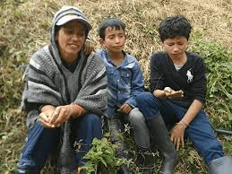
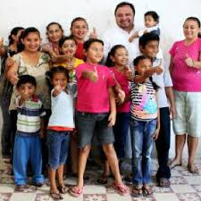
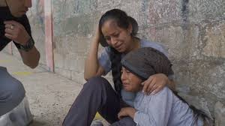
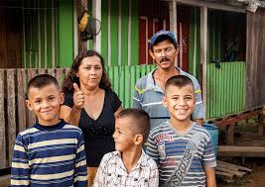
SEGUIMIENTO
En el sistema de protección a niñez y adolescencia es de suma importancia realizar seguimiento posterior a un cambio de medida, para evitar nueva vulneración de derechos y el retorno de los niños, niñas y adolescentes al sistema de medidas de protección.
La palabra seguimiento es la acción y efecto de seguir o seguirse, en el contexto popular suele usarse como sinónimo de persecución, observación o vigilancia.
Se lleva a cabo para la comprobación de la correcta ejecución de las actividades establecidas en la planificación.
Video la Responsabilidad

Slide 25
Mgtr. Antonio Rafael Campos Oliveros
Abogado
Coordinador del Equipo Multidisciplinario
Consejo Nacional de Adopciones

Slide 26
NO OLVIDEN QUE…
GRACIAS POR SU ATENCIÓN
“Nunca es demasiado tarde para tener una infancia feliz” (Tom Robbins) .
Licda. Zandi Verenice Orozco Rodas
Licda. Margarita de Jesús García.
Lic. Antonio Rafael Campos Oliveros
Licda. Claudia Lucia Pinzón Castillo

